Slide 1
PyGame - Crtanje kruga, elipse i luka

Slide 2
Plan rada
Uvod u Pygame i instalacija
Koordinatni sistem i crtanje duži
Crtanje pravougaonika, kvadrata i mnogouglova
Crtanje krugova, elipsi i lukova
Struktura Pygame programa, podešavanje boja i generisanje slučajnih vrednosti
Prikaz slike i ispisivanje teksta u Pygame-u
7. Crtanje grafike korištenjem petlji i kombinovanje raznih geometrijskih oblika
8. Animacije i simulacije
9. Jednostavne igrice
10. Reagovanje na događaje sa miša ili tastature
11. Jednostavne igrice
12. Jednostavne igrice

Slide 3
Domaći zadatak
Zadatak br. 1:
U PyGame prozoru nacrtati tortu sa 3 sprata

Slide 4
Pydroid – aplikacija u androidu za python i pygame
Preuzima se sa play prodavnice
Samo početni deo python/pyagame programa se razlikuje

Slide 5
Primer u Pydroid-u
import pygame_sdl2
pygame_sdl2.import_as_pygame()
import sys
import pygame
from pygame.locals import*
pygame.init()
prozor=pygame.display.set_mode((720,1480))
while True:
prozor.fill((0,255,0))
pygame.draw.line(prozor,pygame.Color("red"),(0,0),(720,1480),3)
pygame.draw.line(prozor,pygame.Color("red"),(720,0),(0,1480),3)
pygame.draw.rect(prozor, pygame.Color("red"),(50,50,300,300),5)
pygame.display.update()

Slide 6
Komande za instalaciju PyGame
pip3 install pygame
py -3 -m pip install pygame
py -m pip install pygame

Slide 7
Šta je PIP?
PIP je softverski menadžer za instalaciju Python paketa(biblioteka)
kao npr. PyGame
Naredba
pip –version
proverava verziju pip
Naredba
pip list
izlistava sve pip pakete tj, biblioteke instalirane na vašem računaru

Slide 8
Naredbe u PyGame-u
NAREDBA | OBJAŠNJENJE
import pygame | Importuje tj. uvozi biblioteku pygame u program
pygame.init() | Inicijalizuje biblioteku
prozor=pygame.display.set_mode((200,200)) | Prikazuje prozor sa dimenzijama 200x200piksela
pygame.display.set_caption("NASLOV PROZORA") | Upisuje u title bar (traku naslova)
prozor.fill(pygame.Color(“white”)) | Boji prozor u datoj boji
pygame.draw.line() | Crta duž
pygame.display.update() | osvežavanje prozora i prikazivanje novog sadržaja
pygame.time.wait(5000) | Pauzira program na 5 sekundi
pygame.quit() | Isključivanje biblioteke

Slide 9
KORACI U REALIZACIJI PROGRAMA
1. INICIJALIZACIJA BIBLIOTEKE PyGame
2. OTVARANJE PROZORA, PODEŠAVANJE DIMENZIJA I NASLOVA
3. ISCRTAVANJE NEKOG SADRZAJA U PROZORU
4. PAUZIRANJE I CEKANJE NA DOGADJAJ SA MISA ILI TASTATURE
5. ZATVARANJE PROGRAMA

Slide 10
PRIMER PROGRAMA
# 1 INICIJALIZACIJA BIBLIOTEKE PyGame
import pygame
pygame.init()
# 2 OTVARANJE PROZORA, DIMENZIJE I NASLOV
prozor=pygame.display.set_mode((500,500))
pygame.display.set_caption("NASLOV PROZORA")
# 3 ISCRTAVANJE NEKOG SADRZAJA U PROZORU
prozor.fill(pygame.Color("white"))
pygame.draw.line(prozor,pygame.Color("red"),(50,50),(450,450),3)
pygame.display.update()
# 4 PAUZIRANJE I CEKANJE NA DOGADJAJ SA MISA ILI TASTATURE
while pygame.event.wait().type != pygame.QUIT:
pass
# 5 ZATVARANJE PROGRAMA
pygame.quit()

Slide 11
PyGame KOORDINATNI SISTEM
U PyGame prozoru koordinatni sistem je malo drugačiji od pravouglog koordinatnog sistema
Merna jedinica je 1 piksel a položaj svake tačke je određen uređenim parom koordinata (x,y)
U gornjem levom uglu PyGame prozora je tačka (0,0)
Koordinata x raste kada se pomeramo u desno
Koordinata y raste kada se pomeramo na dole

Slide 12
Neke od naredbi
crtanje linije:
pygame.draw.line(prozor, pygame.Color("red"),(50,50),(450,450),3)
crtanje pravougaonika:
pygame.draw.rect(prozor,pygame.Color("blue"),(10,10,200,200),5)
crtanje mnogougla:
pygame.draw.polygon(prozor, pygame.Color(“red”),temena)
crtanje kruga:
pygame.draw.circle(prozor,pygame.Color("blue"),(krug_c_x,krug_c_y),50,3)
crtanje elipse:
pygame.draw.elipse(prozor,pygame.Color("blue"),(krug_c_x,krug_c_y),50,3)
crtanje luka:
pygame.draw.arc(prozor,pygame.Color("blue"),(50,50,300,200),math.radians(), math.radians(150),1)

Slide 13
Primer crtanja krugova, elipsi i lukova

Slide 14
NAREDBA ZA CRTANJE KRUGA
Koordinate x i y centra kruga
pygame.draw.circle(prozor, pygame.Color("black"), (20, 20), 260, 5)
Debljina linije
Boja kojom se crta
Poluprečnik kruga
Prozor u kom se crta krug

Slide 15
Primer kruga(nepopunjen)
import pygame
pygame.init()
prozor = pygame.display.set_mode((400, 400))
prozor.fill(pygame.Color("white"))
pygame.display.set_caption("CRTAMO KRUG")
pygame.draw.circle(prozor, pygame.Color("red"), (200, 200), 100, 5)
pygame.display.update()
while pygame.event.wait().type != pygame.QUIT:
pass
#pygame.time.wait(10000)
pygame.quit()

Slide 16
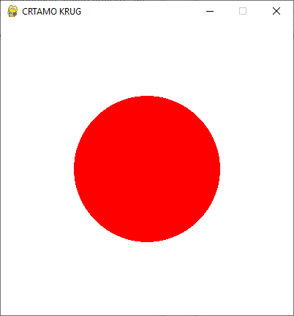
Primer kruga(popunjen)
import pygame
pygame.init()
prozor = pygame.display.set_mode((400, 400))
prozor.fill(pygame.Color("white"))
pygame.display.set_caption("CRTAMO KRUG")
pygame.draw.circle(prozor, pygame.Color("red"), (200, 200), 100)
pygame.display.update()
while pygame.event.wait().type != pygame.QUIT:
pass
#pygame.time.wait(10000)
pygame.quit()

Slide 17
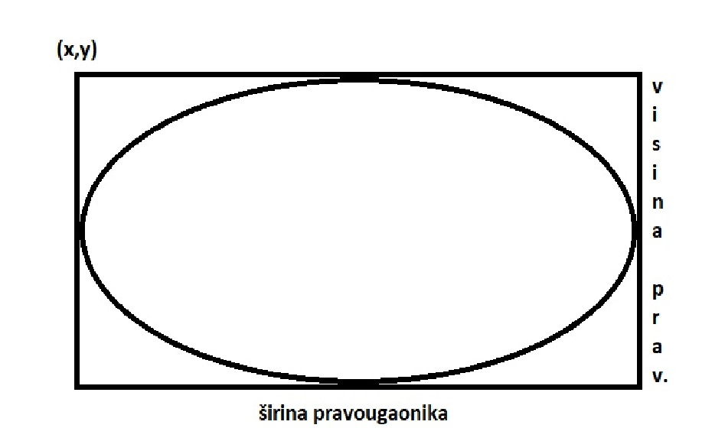
NAREDBA ZA CRTANJE ELIPSE
Koordinate x i y gornjeg levog temena pravougaonika u koji će biti upisana elipsa
pygame.draw.ellipse(prozor, pygame.Color("black"), (20, 20, 200, 100), 5)
Debljina linije
Visina pravougaonika u koji će biti upisana elipsa
Boja kojom se crta
Prozor u kom se crta kvadrat
Širina pravougaonika u koji će biti upisana elipsa

Slide 18
Primer elipse (popunjena)
import pygame
pygame.init()
prozor = pygame.display.set_mode((400, 400))
prozor.fill(pygame.Color("white"))
pygame.display.set_caption("CRTAMO ELIPSU")
pygame.draw.ellipse(prozor, pygame.Color("red"), (0, 300, 200, 100))
pygame.display.update()
while pygame.event.wait().type != pygame.QUIT:
pass
#pygame.time.wait(10000)
pygame.quit()

Slide 19
Primer elipse (nepopunjena)
import pygame
pygame.init()
prozor = pygame.display.set_mode((400, 400))
prozor.fill(pygame.Color("white"))
pygame.display.set_caption("CRTAMO ELIPSU")
pygame.draw.ellipse(prozor, pygame.Color("black"), (0, 0, 200, 100), 5)
pygame.display.update()
while pygame.event.wait().type != pygame.QUIT:
pass
#pygame.time.wait(10000)
pygame.quit()

Slide 20
Primer elipse u pravougaoniku (nepopunjeni)
import pygame
pygame.init()
prozor = pygame.display.set_mode((400, 400))
prozor.fill(pygame.Color("white"))
pygame.display.set_caption("CRTAMO ELIPSU i PRAVOUGAONIK")
pygame.draw.ellipse(prozor, pygame.Color("red"), (100, 100, 200, 100), 5)
pygame.draw.rect(prozor, pygame.Color("black"), (100, 100, 200, 100), 1)
pygame.display.update()
while pygame.event.wait().type != pygame.QUIT:
pass
#pygame.time.wait(10000)
pygame.quit()

Slide 21
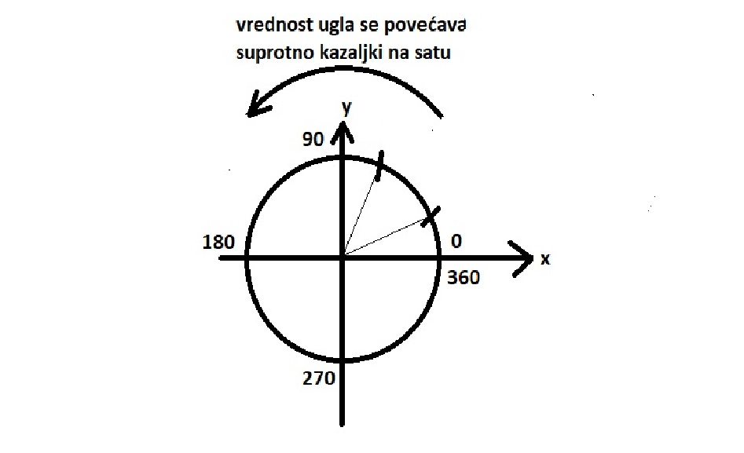
NAREDBA ZA CRTANJE LUKOVA
pygame.draw.arc(prozor, pygame.Color("black"), (20, 20, 100, 100), math.radians(0), math.radians(90),5)
luk
Debljina linije
Krajnji ugao u radijanima
Boja kojom se crta
Prozor u kom se crta mnogougao
Početni ugao u radijanima

Slide 22
Primer luka
import pygame
import math
pygame.init()
prozor = pygame.display.set_mode((500, 500))
prozor.fill(pygame.Color("white"))
pygame.display.set_caption("CRTAMO LUK")
pygame.draw.arc(prozor, pygame.Color("red"), (100, 100, 300, 300), math.radians(0), math.radians(90),5)
pygame.display.update()
while pygame.event.wait().type != pygame.QUIT:
pass
#pygame.time.wait(10000)
pygame.quit()

Slide 23
Zadatak: Nacrtati logo audi automobila
import pygame
pygame.init()
prozor = pygame.display.set_mode((500, 500))
prozor.fill(pygame.Color("white"))
pygame.display.set_caption("CRTAMO LOGO AUDI")
pygame.draw.circle(prozor, pygame.Color("grey"), (100, 250), 70,10)
pygame.draw.circle(prozor, pygame.Color("grey"), (200, 250), 70,10)
pygame.draw.circle(prozor, pygame.Color("grey"), (300, 250), 70,10)
pygame.draw.circle(prozor, pygame.Color("grey"), (400, 250), 70,10)
pygame.display.update()
while pygame.event.wait().type!=pygame.QUIT:
pass
pygame.quit()

Slide 24
Zadatak br. :
U PyGame prozoru nacrtati koncentrične kvadrate i krugove
import pygame
pygame.init()
prozor = pygame.display.set_mode((500, 500))
prozor.fill(pygame.Color("white"))
pygame.display.set_caption("CRTAMO KONCENTRICNE KRUGOVE i KVADRATE")
pygame.draw.ellipse(prozor, pygame.Color("red"), (0, 0, 500, 500))
pygame.draw.rect(prozor, pygame.Color("black"), (0, 0, 500, 500),5)
pygame.draw.ellipse(prozor, pygame.Color("blue"), (100, 100, 300, 300))
pygame.draw.rect(prozor, pygame.Color("black"), (100, 100, 300, 300),3)
pygame.draw.ellipse(prozor, pygame.Color("green"), (200, 200, 100, 100))
pygame.draw.rect(prozor, pygame.Color("black"), (200, 200, 100, 100),3)
pygame.display.update()
while pygame.event.wait().type != pygame.QUIT:
pass
pygame.quit()

Slide 25
Primer 4 luka koji prave pun krug
import pygame
import math
pygame.init()
prozor = pygame.display.set_mode((500, 500))
prozor.fill(pygame.Color("white"))
pygame.display.set_caption("CRTAMO 4 LUKA ")
pygame.draw.arc(prozor, pygame.Color("red"), (100, 100, 300, 300), math.radians(0), math.radians(90),5)
pygame.draw.arc(prozor, pygame.Color("green"), (100, 100, 300, 300), math.radians(90), math.radians(180),5)
pygame.draw.arc(prozor, pygame.Color("blue"), (100, 100, 300, 300), math.radians(180), math.radians(270),5)
pygame.draw.arc(prozor, pygame.Color("grey"), (100, 100, 300, 300), math.radians(270), math.radians(360),5)
pygame.display.update()
while pygame.event.wait().type != pygame.QUIT:
pass
pygame.quit()

Slide 26
Zadatak br. 2
U PyGame prozoru nacrtati WI FI znak

Slide 27
Zadatak br. 2
U PyGame prozoru nacrtati dugu

Slide 28
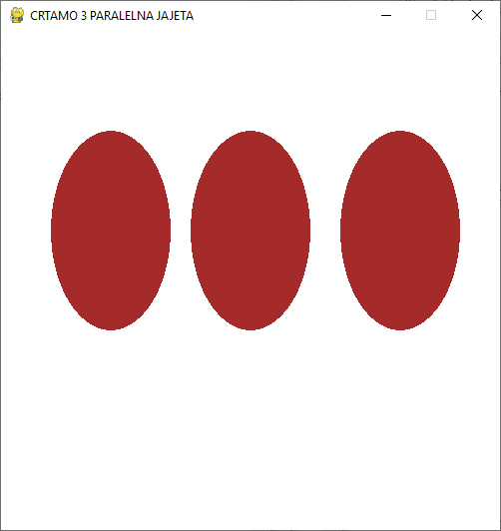
Zadatak br. 2
U PyGame prozoru nacrtati 3 paralelna jajeta

Slide 29
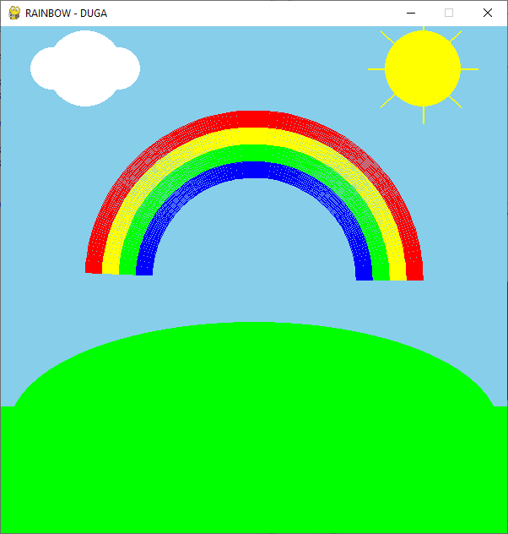
Zadatak br. 2
U PyGame prozoru nacrtati dugu, oblak, Sunce i brdo sa pozadinom u boji neba

